Slide 1
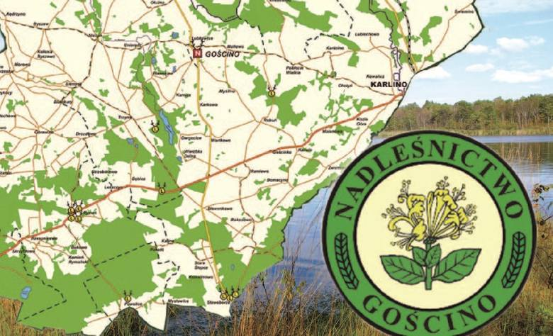
Konkurs „Nasze Nadleśnictwo”
Nadleśnictwo gościno
Regionalna dyrekcja lasów państwowych
w szczecinku

Slide 2
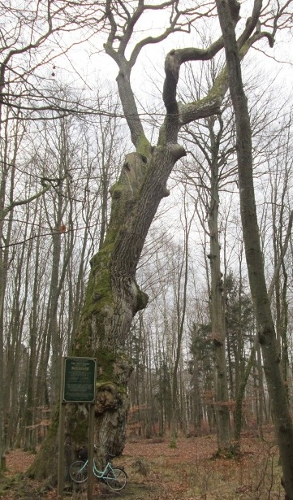
Nadleśnictwo w Gościnie - historia
Nadleśnictwo Gościno (do roku 1952 noszące nazwę Gostyń Pomorski), jako jednostka administracyjna Lasów Państwowych powstało w 1946 roku. Nadleśnictwo zarządza lasami skarbu państwa o powierzchni 22663 ha w granicach województwa zachodniopomorskiego, na terenie 5 powiatów i 14 gmin. Urozmaicony młodoglacjalny krajobraz, to w większości pofałdowana morena denna z wzniesieniami moren czołowych. Charakterystyczne są tu płytkie zagłębienia i niecki, w których powstały bagna, oraz cieki wodne o zawiłych naturalnych korytach. Bliskość morza, łagodny klimat i żyzne gleby od dawna sprzyjały rozwojowi osadnictwa, o czym świadczą liczne kurhany i pozostałości grodzisk. We wczesnym średniowieczu tereny te zamieszkiwali Słowianie, a już w 1000 r. w Kołobrzegu powstało biskupstwo założone przez Bolesława Chrobrego. W późniejszych okresach ziemia przechodziła z rąk do rąk podbijana przez Niemców, Duńczyków, Szwedów i Prusaków. Ponad 17% lasów to lasy ochronne (głównie glebo i wodochronne), utworzono obszary chronionego krajobrazu, trzy rezerwaty przyrody, liczne użytki ekologiczne, a najokazalsze drzewa i głazy narzutowe objęto ochroną jako pomniki przyrody. Urodzaj grzybów i jagód, czyste powietrze, rybne rzeki i jeziora zachęcają do wędrówek, wypoczynku i uprawiania różnych form rekreacji.
Zobacz film
Dąb Bolesław – pomnik przyrody

Slide 3
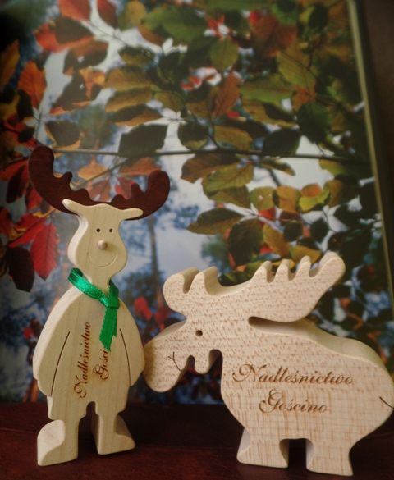
Zasoby leśne
Siedliska lasowe zajmują 55,1% powierzchni (12223,75ha),
natomiast borowe 44,9% (9978,54ha) powierzchni gruntów leśnych nadleśnictwa. Głównymi typami siedliskowymi w Nadleśnictwie Gościno są: Bór Mieszany świeży – 7658,83ha (34,5%), Las Mieszany świeży – 5664,33ha (25,5%), Las świeży – 3908,86ha (17,6%).

Slide 4
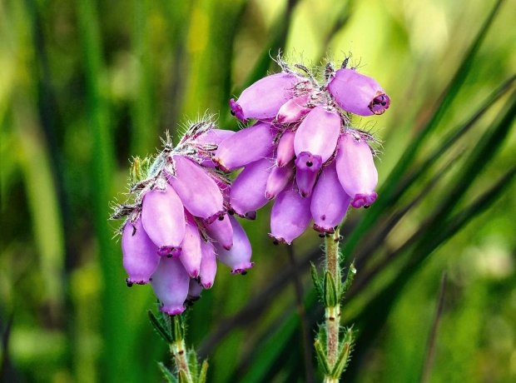
Rezerwat Warnie bagno
Na terenie nadleśnictwa znajdują się specyficzne i unikatowe wysokie torfowiska bałtyckie, które zasilane są wyłącznie wodami opadowymi. Objęte są one ochroną prawną w rezerwatach Wierzchomińskie oraz Warnie Bagno, jak i w rezerwacie Łazy. Rezerwaty Wierzchomińskie i Warnie Bagno wchodzą w skład obszaru Natura 2000 pod wspólną nazwą Warnie Bagno.
Największym rezerwatem Nadleśnictwa Gościno jest rezerwat Warnie Bagno o powierzchni ponad 500 ha. Na znacznej jego części dawniej eksploatowano torf, o czym świadczą rozległe potorfia, porośnięte zwartym kobiercem mchów torfowców. Najciekawszą pod względem przyrodniczym częścią rezerwatu jest nienaruszony eksploatacją fragment torfowiska wysokiego typu bałtyckiego. Wśród luźno porastających go sosen występują charakterystyczne dla mszaru torfowcowego rośliny, w tym łanowo tu rosnący wrzosiec bagienny.
wrzosiec bagienny

Slide 5
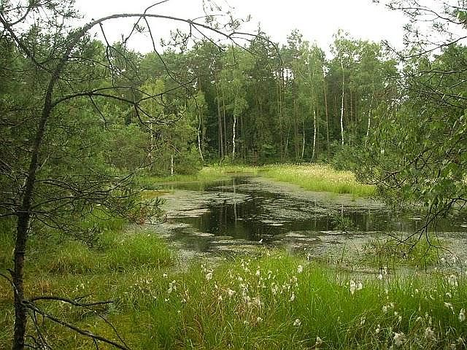
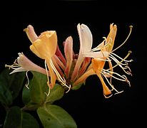
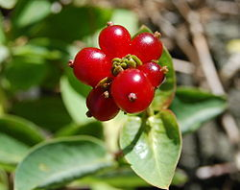
Rezerwat wierzchomińskie bagno
Rezerwat Wierzchomińskie Bagno przylega do rezerwatu Warnie Bagno, chroniąc cały duży ekosystem bagienny. Centrum rezerwatu to niewielkie, zarastające jeziorko typu dystroficznego okolone płem (pływającym kożuchem roślinności bagiennej) oraz torfowiskiem przejściowym z charakterystycznymi dla tego siedliska roślinami. W wilgotnych lasach otaczających jezioro i torfowisko znajduje się jedno z najliczniejszych stanowisk wiciokrzewu pomorskiego w kraju.
kwiaty i owoce wiciokrzewu pomorskiego

Slide 6
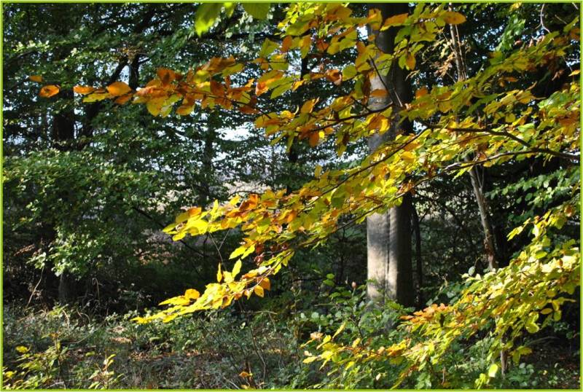
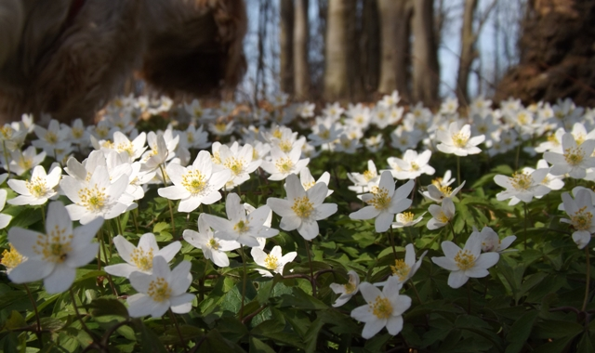
KOŁOBRZESKI LAS
Dąb Bolesław
Kołobrzeski Las – znajduje się na potencjalnym siedlisku żyznej buczyny niżowej fragmentarycznie wykształconej. W przeważającej części drzewostan kompleksu budują buki. Są to głównie drzewa w wieku 60-80 lat. Niektóre okazy przekraczają wiek 100 lat. W granicach kompleksu „Las Kołobrzeski” występują dwa potężne dęby szypułkowe: Bolesław – 800 lat oraz Warcisław – 640 lat, które są pomnikami przyrody.

Slide 7
zwierzęta nadleśnictwa gościno
Na terenie nadleśnictwa bardzo dobrze rozwijają się populacje dzików, jeleni, saren i danieli, natomiast odnotowuje się spadek populacji zająca i kuropatw - gatunków typowo polnych. Ciekawostką jest pełna restytucja - powrót populacji żurawia, kolejnym sukcesem jest powrót do gościńskich lasów bobrów oraz pierwsze pojawienie się wilków. Jest kilka miejsc gniazdowania bielika, orła krzykliwego i bociana czarnego
dzik
żurawie

Slide 8
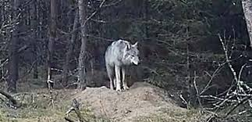
Wilki w nadleśnictwie gościno
Na terenie Nadleśnictwa Gościno żyją trzy wilki. Leśnicy uspokajają, że ze strony zwierząt nic nam nie grozi, ale zawsze należy zachować ostrożność. Obecność zwierząt potwierdzają zdjęcia z fotopułapek ustawionych przez Regionalną Dyrekcję Ochrony Środowiska ze Szczecina i Stowarzyszenie dla Natury „Wilk”. Dzięki temu leśnicy mogą obserwować wędrówkę wilków. – Te wilki żerują na naszym terenie od lat, ale oczywiście nie ma ich w jednym miejscu bo stale się przemieszczają. Nasze obserwujemy na terenie Rymania, Powalic, w okolicy Reska – opowiada Wiesław Skowroński z Nadleśnictwa Gościno, który zajmuje się m.in. monitorowaniem wędrówek wilków.
zobacz film
Wilk nagrany za pomocą fotopułapki na terenie Nadleśnictwa Gościno
w woj. zachodniopomorskim. Nagranie wykonano w ramach projektu monitoringu wilków w Polsce Zachodniej realizowanego przez Stowarzyszenie dla Natury "Wilk".

Slide 9
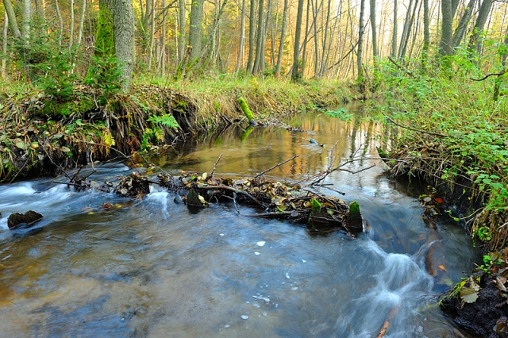
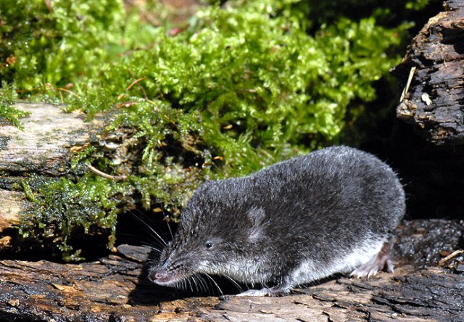
PARSĘTA
Największą rzeką na terenie Nadleśnictwa jest Parsęta, dawniej zwana Prośnicą. Dorzecze Parsęty obejmuje obszar 3151 km². Wypływa ona ze wzgórz na Pojezierzu Drawskim i uchodzi do morza w Kołobrzegu. Na ogół płynie wśród łąk, lecz na znacznych odcinkach kryje się w tunelu nadbrzeżnych lasów łęgowych. Są to głównie olsy porzeczkowe, olsy jesionowe i łęgi źródliskowe znane ze szczególnej bioróżnorodności.
W Parsęcie żyją różne gatunki ryb, spotkać można liczne gatunki ptaków, a także gatunki ssaków związane z terenami podmokłymi. Są to rzęsorki: rz. rzeczek i rz. mniejszy. Ciekawostką jest to, że są to jedyne jadowite ssaki w Polsce. Ich toksyczna ślina paraliżuje owady, które są pożywieniem tych sympatycznych z wyglądu zwierząt.
rzęsorek rzeczek

Slide 10
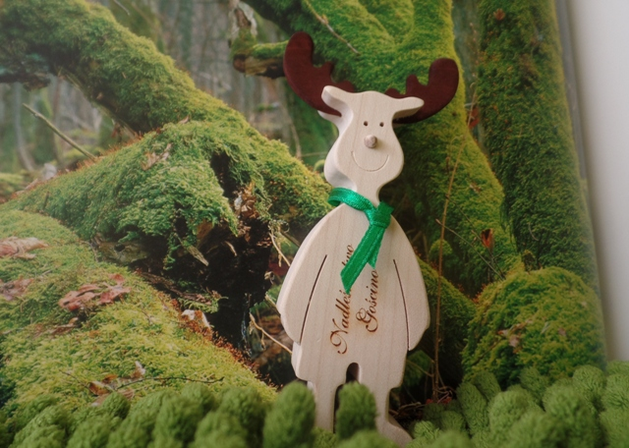
Podsumowanie
Według nas obszar Nadleśnictwa Gościno jest naprawdę zachwycający. Wiemy, bo sami je zwiedziliśmy i byliśmy pod wielkim wrażeniem. Fauna i flora tego obszaru to coś niesamowitego. Na razie jest wiosna więc nie wszystko jeszcze tętni życiem ale powoli się rozbudza. Tegoroczna aura sprawia, że na wycieczkę nie jest to najlepszy moment… ale i tak byliśmy zachwyceni. Naprawdę polecamy lasy naszego nadleśnictwa, nawet tym, którzy nie interesują się zbytnio nauką o zwierzętach, drzewach itp. Ale można przyjść, żeby pooglądać widoki. Po tym co tam zobaczycie od razu zakochacie się w przyrodzie i tym co stworzyła natura. Naprawdę polecamy!!!!!!!!!!!!
Informacje zebraliśmy od pracowników Nadleśnictwa Gościno oraz ze strony internetowej nadleśnictwa
Treści i zdjęcia na licencji CC
Fotografie żurawi, dzika, dębu Bolesław, kołobrzeskiego lasu, zawilców i maskotek nadleśnictwa są wykonane przez autorów pracy
Autorzy: Tomasz Kotliński, Anna Radka, Nadia Caban
klasa I gimnazjum
Opiekun: Ewa Bielec
e-mail: ewabielec@gazeta.pl
Gimnazjum im. Orła Białego w Ustroniu Morskim
ul. Wojska Polskiego 8
78-111 Ustronie Morskie
tel. 94 35 141 73, e-mail: zs-ustroniemorskie@wp.pl

